Slide 1

NoSQL adatbázisok
Vállalati Információs Rendszerek
© 2017-2023, Dr. Hegedűs Péter

Slide 2
NoSQL
Not only SQL/nem SQL/egyik sem? ☺
Adatbázisok, melyek
  Elsősorban nem táblákban tárolják az adatokat
  Általában nem használnak SQL nyelvet lekérdezésre
  Erősen optimalizáltak írás és olvasás műveletekre
  Könnyen skálázhatók
  Tárolt eljárások helyett a map-reduce programokat lehet rajtuk futtatni
Több típusa is létezik a NoSQL adatbázisoknak

Slide 3
NoSQL
Tipikusan nem támogatják az ACID tranzakciókat
  Atomicity
  Consistency
  Isolation
  Durability
NoSQL gyakran feláldozza a konzisztenciát a rendelkezésreállásért (availability)
  „Eventual consistency”
  Vannak kivételek
Könnyebb a horizontális skálázás
  Adatok több gépen való szétterítése

Slide 4
Kulcs-érték tárolók
Séma nélküli adattárolás
Az értékeket a kulcsok segítségével lehet elérni illetve felülírni
  Ezen felül általában kevés másik műveletet támogatnak
  Változó konzisztencia modell
  Kulcsok rendezése, tartományok kezelése
Implementációk
  Riak
  Cassandra
  Redis
  https://en.wikipedia.org/wiki/Key-value_database

Slide 5
Redis
Kulcs-érték adattár
  Hashmap
In-memory
Elosztott
Adatbázis, cache, message broker
Bináris protokoll

Slide 6
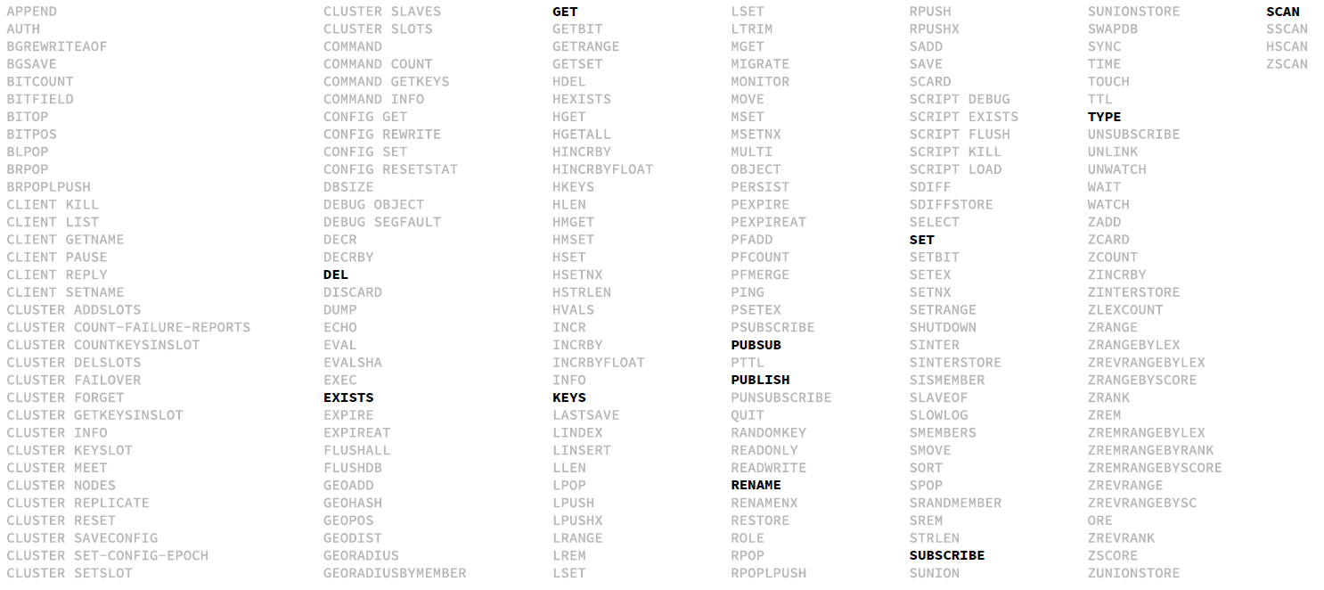
Parancsok

Slide 7
Webdis
“A fast HTTP interface for Redis”
  REST wrapper Redis fölé
Egyetlen paraméterezett url
  ext: json/txt/xml/msg/png/…
Publish/Subscribe támogatás
  HTML5 Websocket
ACL
  webdis.json

Slide 8
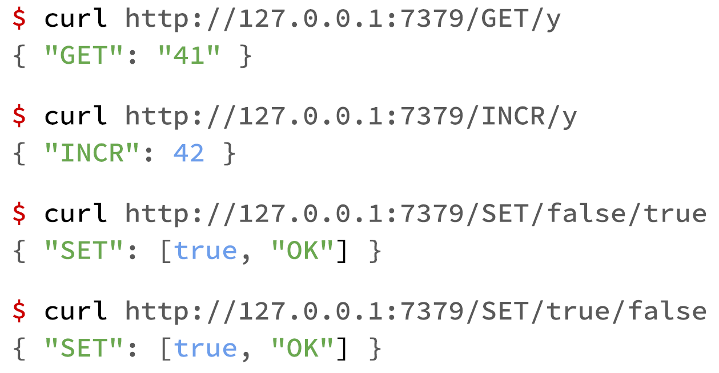
Példák

Slide 9
Kliensek
Bash
  redi.sh
Python
  Pottery
Matlab
  go-redis
Oracle
  OREDIS
Readis

Slide 10
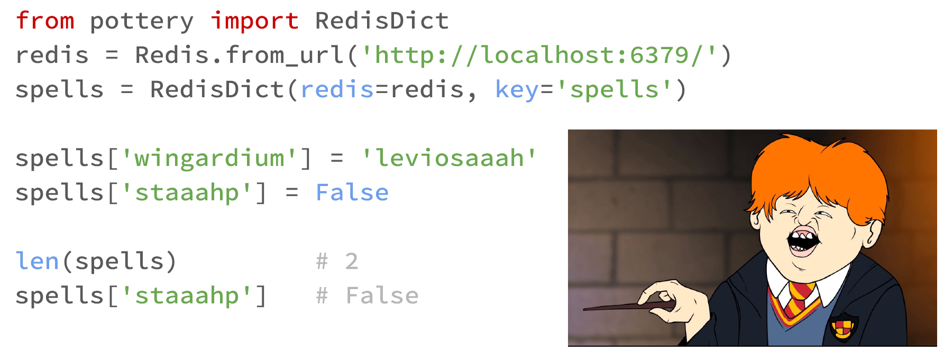
Python – Pottery példa

Slide 11
Dokumentumtárolók
Központi koncepció a „dokumentum”
  A tárolandó adat egy egységét foglalja magában
Tipikus formátumok
  XML
  YAML
  JSON
  BSON
Az egyes tárolt dokumentumok nem kell, hogy ugyanolyan struktúrájúak legyenek
  Nem feltétlenül ugyanazok a mezők, mint pl. egy relációs adatbázis rekordjainál

Slide 12
Dokumentumtárolók
A dokumentumok egyedi kulcsokkal vannak azonosítva
A keresés viszont nem csak kulcs alapján történhet
  Lekérdező nyelv + API a tartalom alapján történő keresésre
Különböző implementációk különböző módon csoportosítják/szervezik a dokumentumokat
  Gyűjtemények
  Címkék
  Meta-információk
  Hierarchikus elrendezés

Slide 13
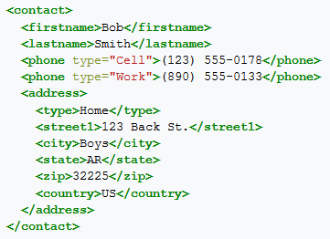
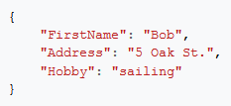
Dokumentumtárolók
Példa dokumentumok
Implementációk
  CouchDB
  Elasticsearch
  MongoDB
  https://en.wikipedia.org/wiki/Document-oriented_database

Slide 14
Gráf adatbázisok
Adatok tárolása, amelyek jól modellezhetők gráfként
  Az adatelemek határozatlan számú kapcsolattal vannak összekötve
Példák
  Közösségi háló
  Közlekedési térkép
  Hálózati topológiák
  Wiki oldalak
Implementációk
  Neo4j
  OrientDB
  MarkLogic
  https://en.wikipedia.org/wiki/Graph_database

Slide 15
Objektum-adatbázisok
Az objektum-orientált programozásban megszokott objektumokat tárolnak
  OODBMS
Különböznek a relációs adatbázisoktól
  Azok tábla-orientáltak
  Az objektum-relációs adatbázis a kettő ötvözete
Általában nyújtanak valamilyen lekérdező nyelvet is
Implementációk
  JADE
  ObjectDB
  Stb.

Slide 16
Egyéb NoSQL adatbázis típusok
Oszlop-orientált (column)
  Apache Hbase
Tuple store
  Apache River
Hosted megoldások
  Amazon DynamoDB
  CouchDB
  Microsoft Azure DocumentDB
Multimodel adatbázisok
  Couchbase
  OrientDB

Slide 17
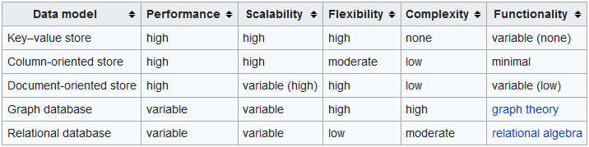

NoSQL teljesítmény
A különböző NoSQL típusok teljesítményének összehasonlítása

Slide 18
NoSQL vs. RDBMS
Adatmodell
  NoSQL esetén nincs (nem feltétlenül kell) előre definiált séma
Adat struktúra
  RDMS jól definiált tábla struktúrát és kapcsolatokat használ, NoSQL képes nem strukturált adatok (szöveg, email, video) tárolására
Skálázhatóság
  NoSQL esetén könnyebb a skálázás, eleve elosztott módon működnek, RDMS esetén cluster + erős szerver kell

Slide 19
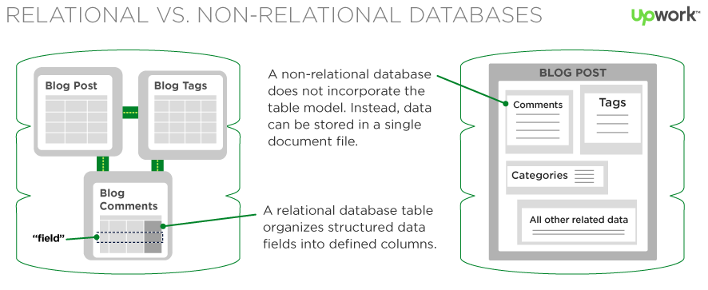
NoSQL vs. RDBMS
https://www.upwork.com/hiring/data/sql-vs-nosql-databases-whats-the-difference/

Slide 20
NoSQL-hez kapcsolódó fogalmak

Slide 21
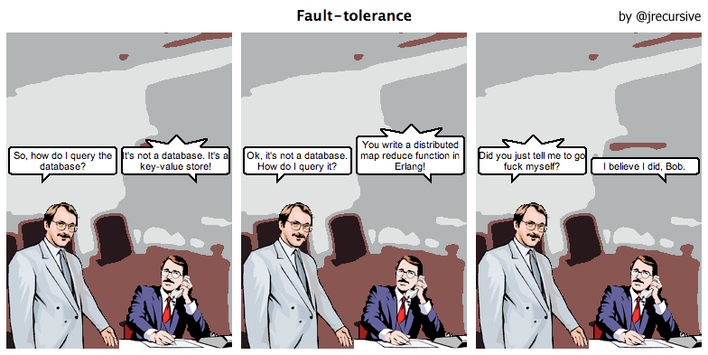
Map-reduce
http://www.thinkfor.us/images/dump/4.03382778436047131300.374211717877166.png

Slide 22
Map-reduce
Egy programozási modell
  Funkcionális nyelvekből ered
  Java8 is támogatja a Stream API segítségével
Könnyű elosztott környezetben is futtatni
A programozó két függvényt implementál
  Map
  Reduce
Tetszőleges támogatott nyelven
  Vagy egy keretrendszer segítségével
    Skálázható/hibatűrő
    Pl. Hadoop MapReduce

Slide 23
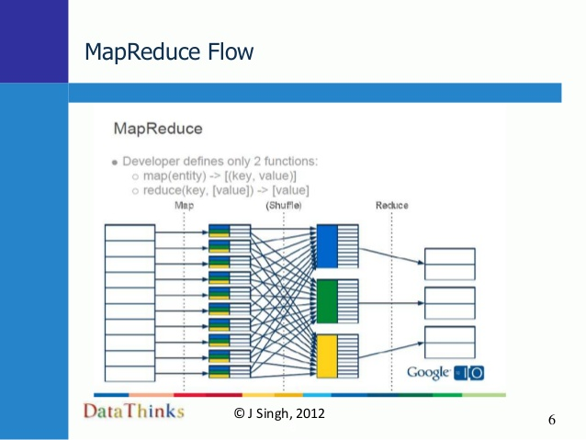
Map-reduce flow

Slide 24
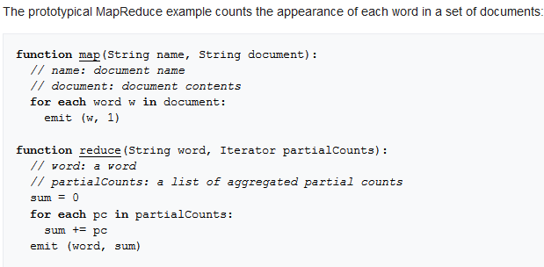
Map-reduce példa
https://en.wikipedia.org/wiki/MapReduce

Slide 25
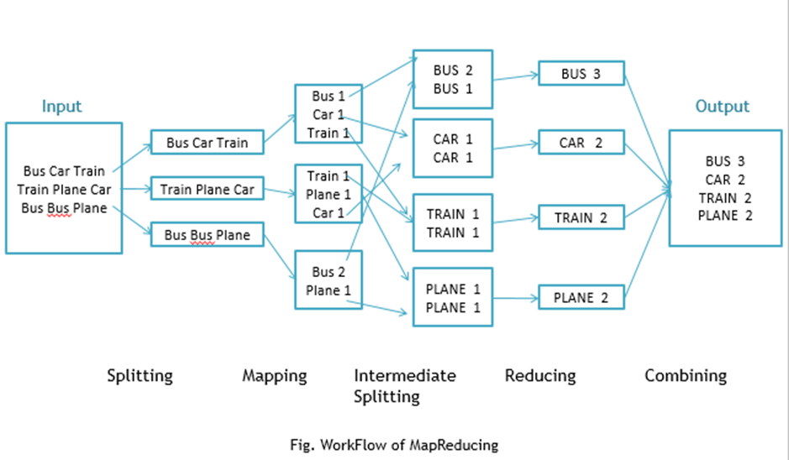
Map-reduce példa
https://dzone.com/articles/word-count-hello-word-program-in-mapreduce

Slide 26
Elosztott cache
Performancia növelését célozza
Gyakran használt adatok memóriában tartása
Elosztott cache
  A tradicionális lokális cache kiterjesztése
  Több gépen átívelhet, skálázható
Sok hasonlóság a NoSQL adatbázisokkal
Némely NoSQL implementáció cache-ként is használható
Néhány elosztott cache implementáció
  Memcached
  Redis (in-memory NoSQL)

Slide 27
Sharding
Az adatok horizontális partícionálása
  Minden partíció egy „shard”
A megszokott vertikális partícionálással szemben itt az adat sorokat partícionáljuk
A különböző adatsorok fizikailag is más-más szerveren lehetnek
Sharding támogatás
  Apache Hbase
  MongoDB
  Couchbase
  RDMS-ek is támogathatják

Slide 28
Sharding kihívások
Hálózati kapcsolat szerepe hangsúlyosabb
Lekérések késleltetése megnőhet
Az adatindexek gyakran csak egy irányba működnek
  Bizonyos lekérdezések nagyon gyorsak
  Mások nagyon lassúak/lehetetlenek
Consistency és durability problémák
  Bonyolult hibamódok miatt
Elosztott környezetben hasznos lehet
Komplex megvalósítani

Slide 29
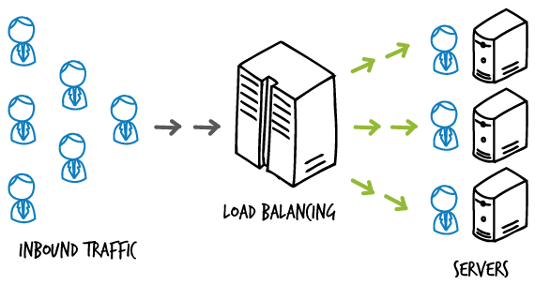
Load balancing
https://www.ctl.io/assets/images/blog/load-balancing.png

Slide 30
KÖSZÖNÖM
A FIGYELMET!
„A tananyag az EFOP-3.5.1-16-2017-00004 pályázat támogatásával készült.”

